Slide 1

第九章
优先级

Slide 2
选择器优先级
基本选择器优先级
*{}
    tagName{}
.className{}
#idName{}
总结 : * < 标签 < class < id

Slide 3
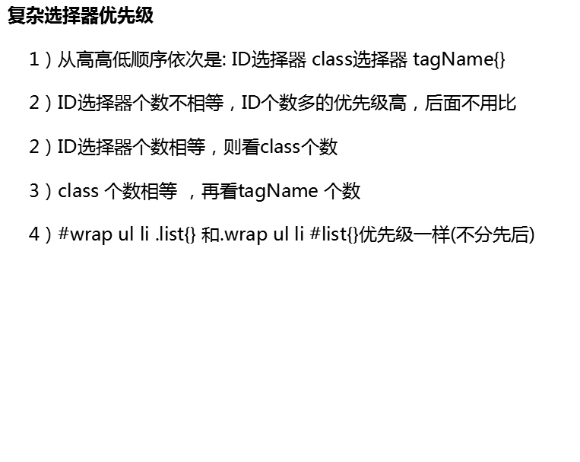
选择器优先级

Slide 4
样式优先级
行内样式 <div style=””></div>
内部样式 <style type=''text/css''></style>
外部样 <link rel="stylesheet" type="text/css" href=" "/>
      优先级:行内>内部>外部

